Slide 1
GRE数学考前考点突击班

Slide 2
第一章 算数

Slide 3
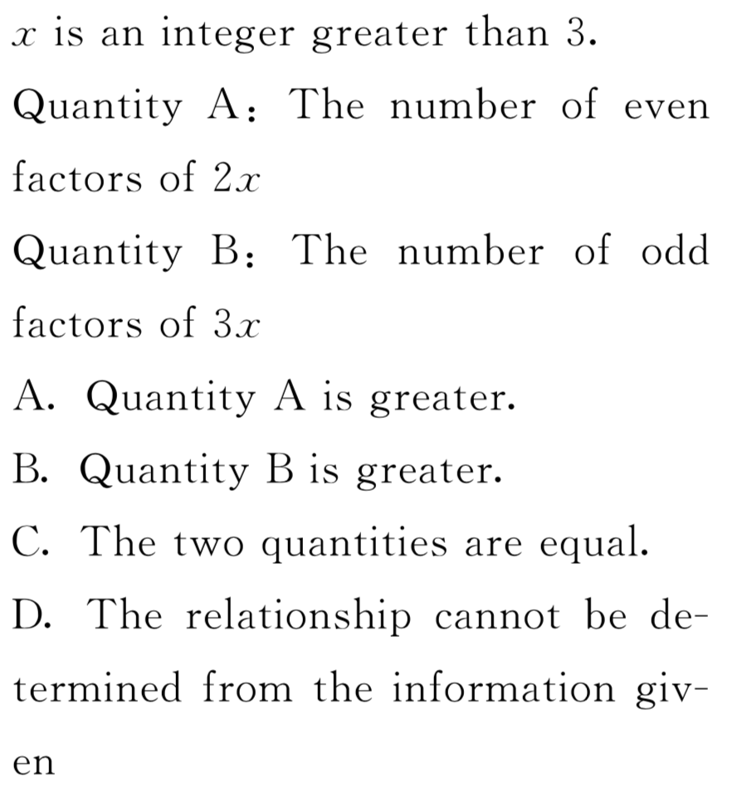
1.
答案：D

Slide 4
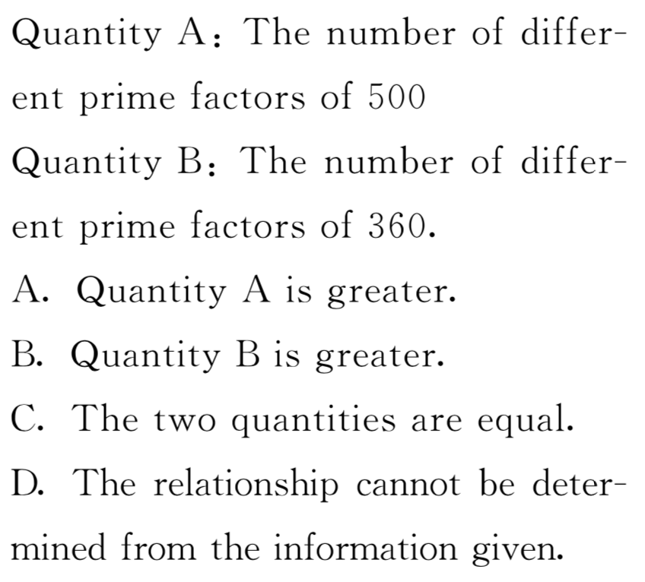
2.
答案：B

Slide 5
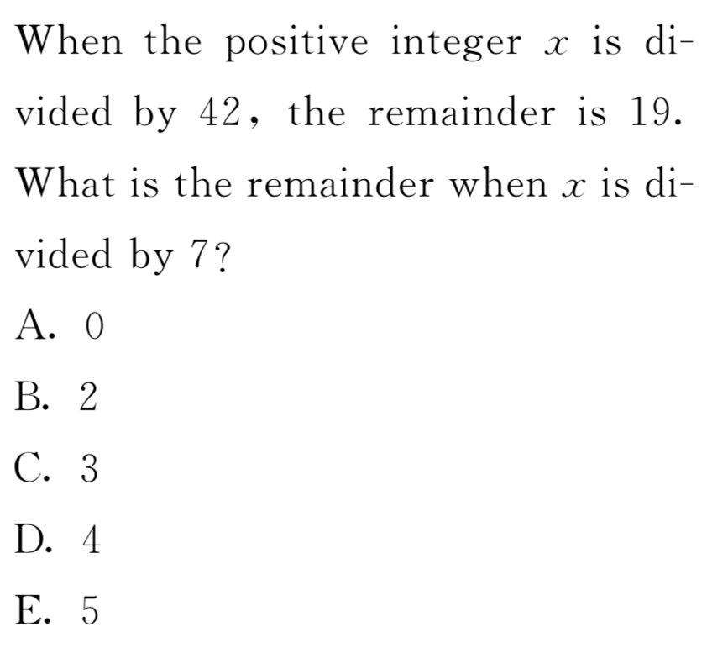
3.
答案：E

Slide 6
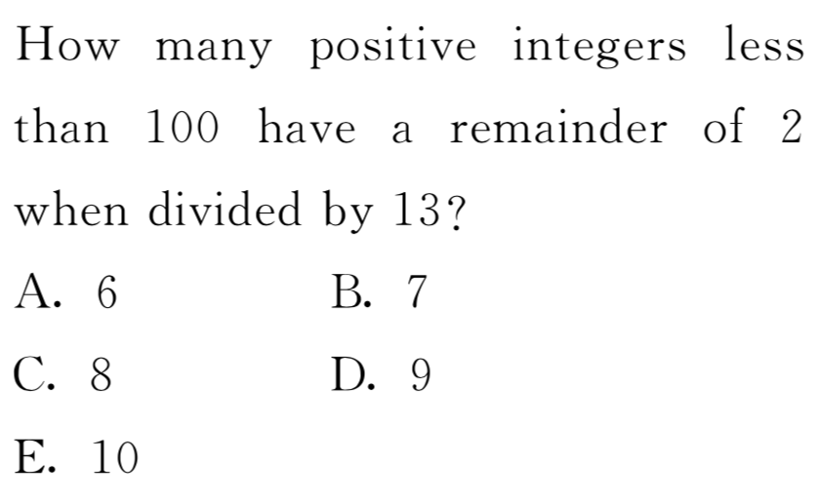
4.
答案：C

Slide 7
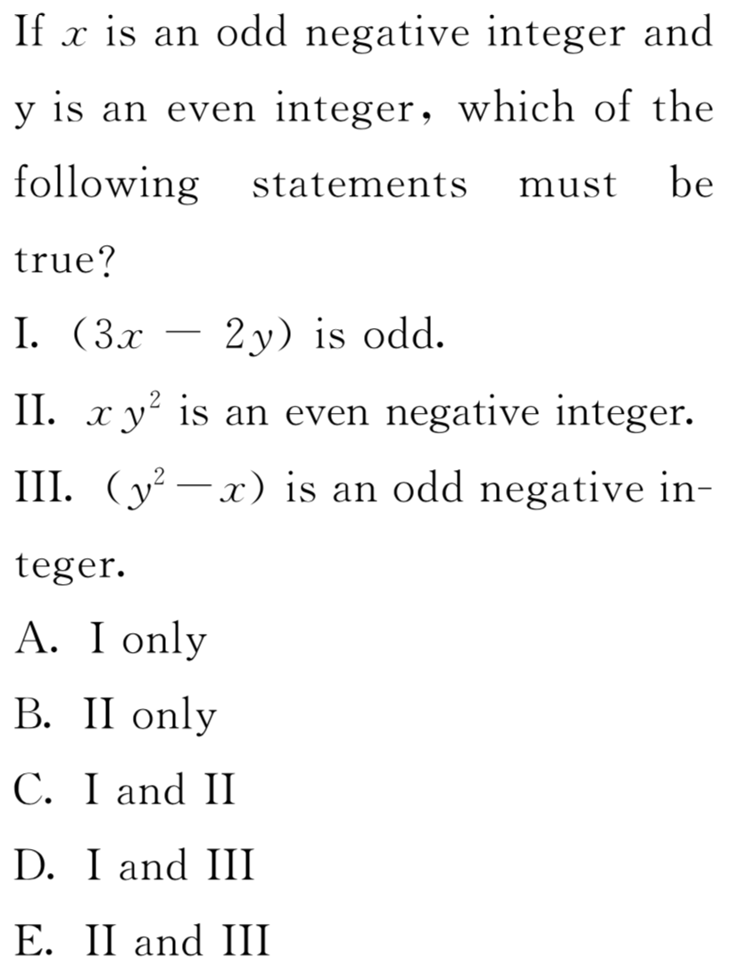
5.
答案：A

Slide 8
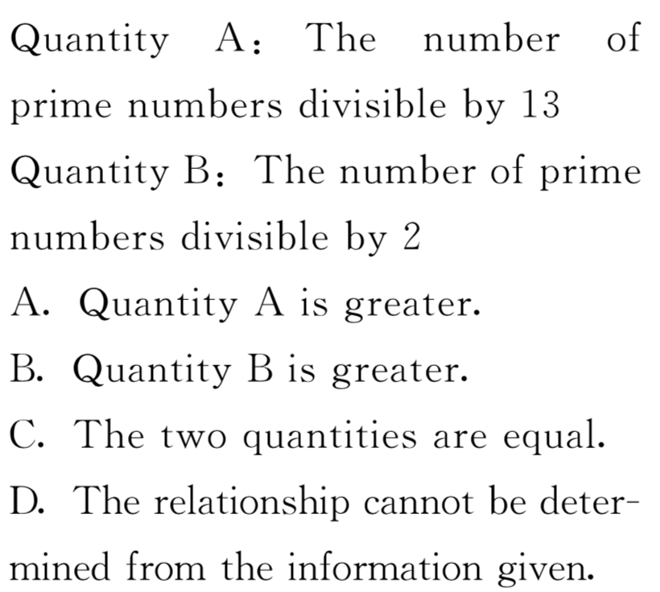
6.
答案：C

Slide 9
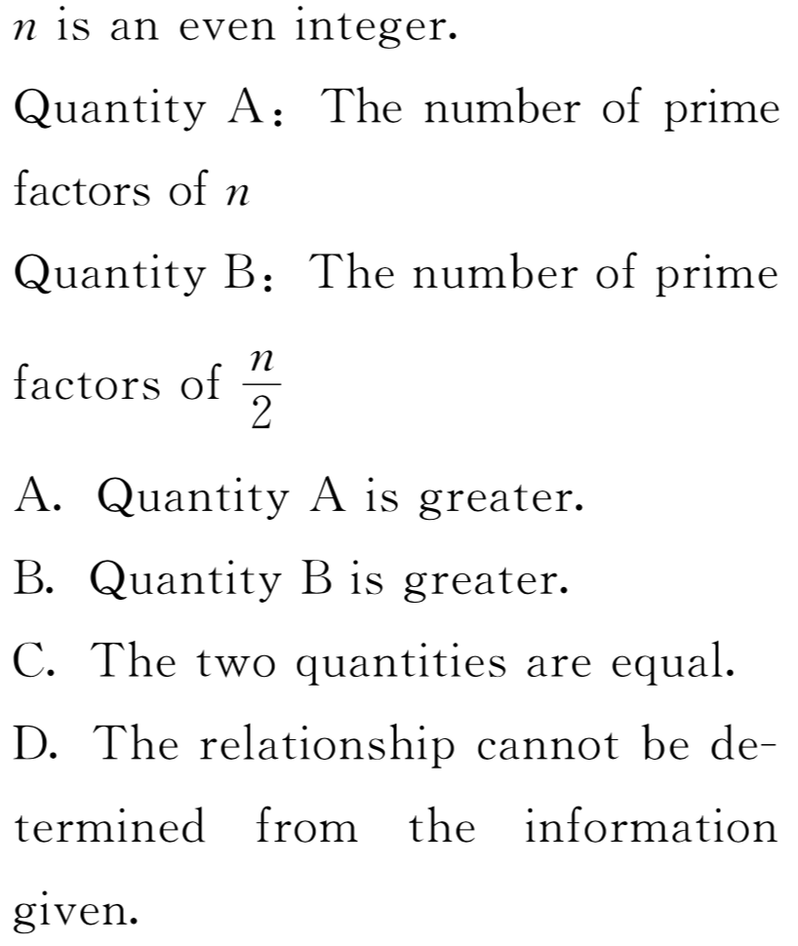
7.
答案：D

Slide 10
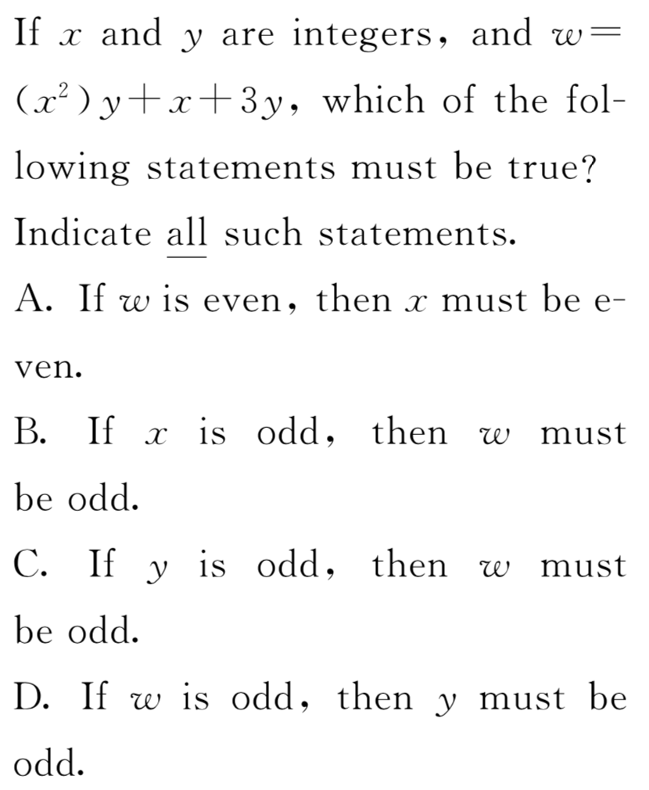
8.
答案：ABC

Slide 11
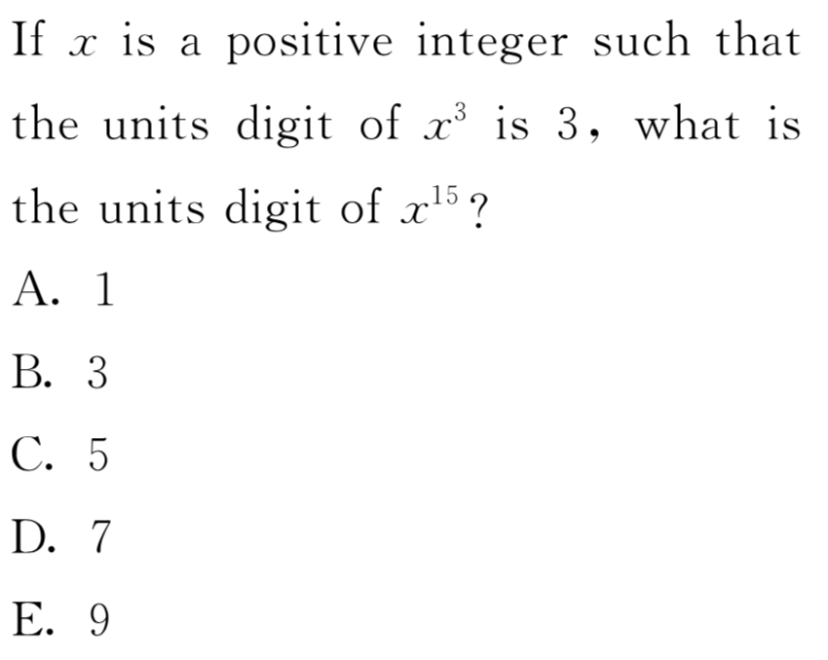
9.
答案：B

Slide 12
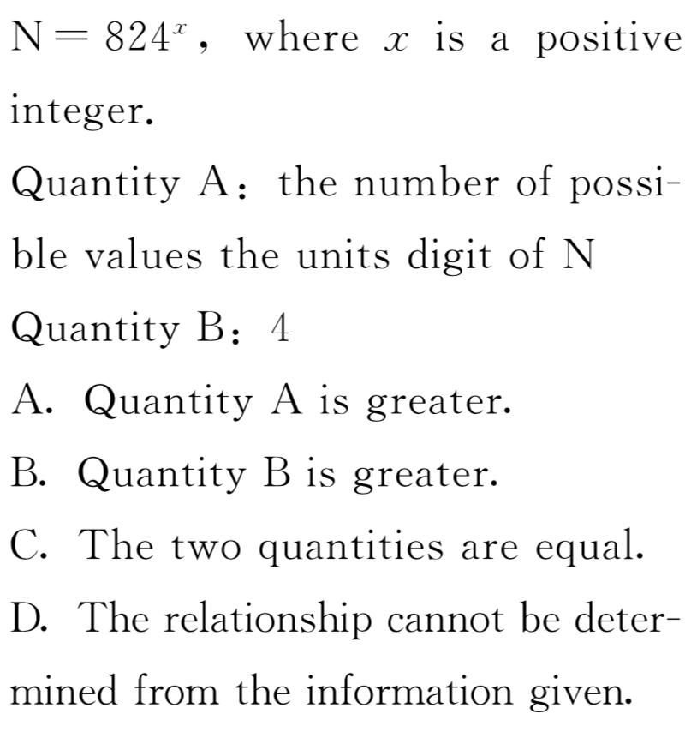
10.
答案：B

Slide 13
11.数字1575有多少个positive factors。
答案：18

Slide 14
12. 1-2000（inclusive），既是完全平方又是完全立方数的个数。
答案：3

Slide 15
13. 只用6和7组成的三位数在600到770（inclusive）之间有多少个数字。
答案：6个

Slide 16
第二章 代数

Slide 17
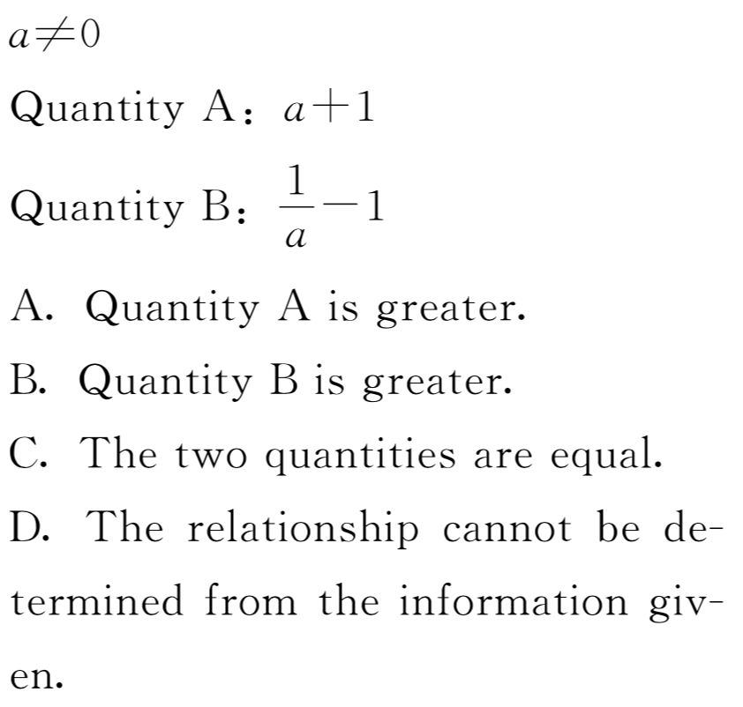
1.
答案：D

Slide 18
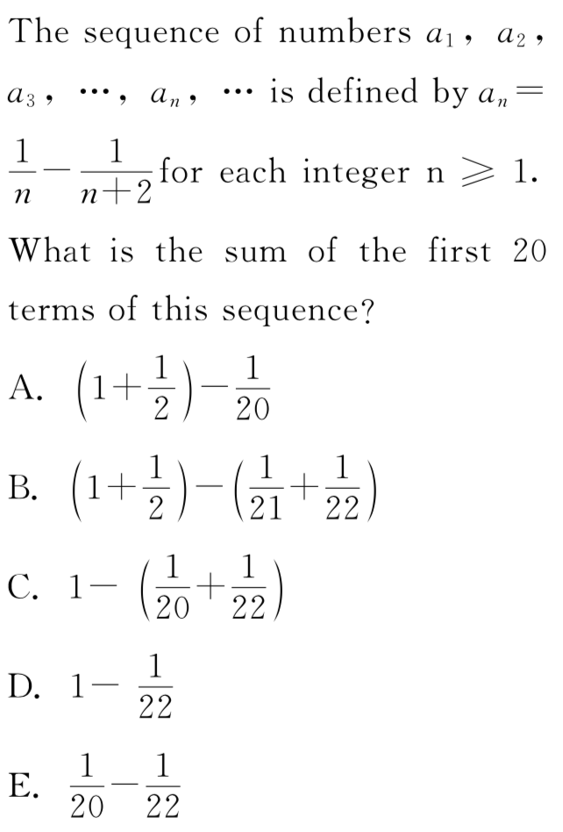
2.
答案：B

Slide 19
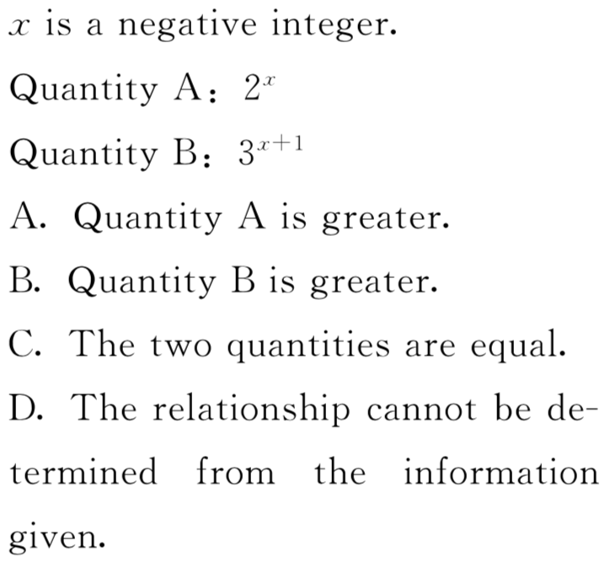
3.
答案：D

Slide 20
4.一个化学反应中有两种物质A和B，B是A的四倍数量，反应后A有1/4变成B，B有1/4变成A，问反应后A和B的比例。
答案：7:13

Slide 21
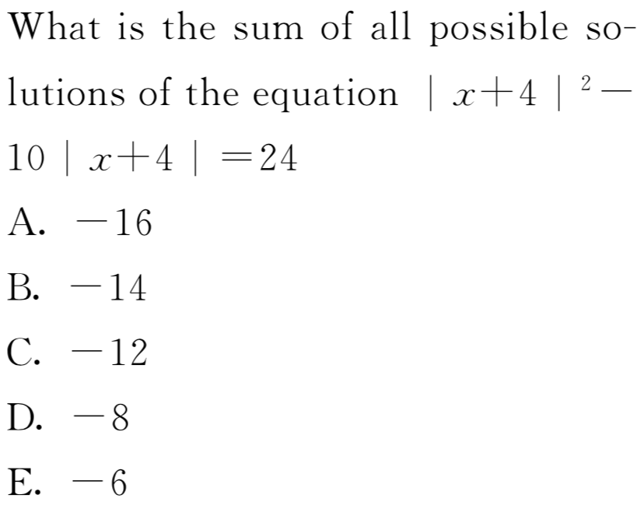
5.
答案：D

Slide 22
6. 7个人做游戏，每局两个人玩，每两个人都要玩5次，问7个人总共要玩多少次。
答案：105

Slide 23
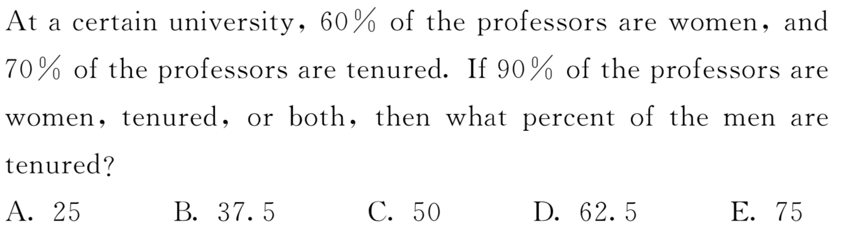
7.
答案：E

Slide 24
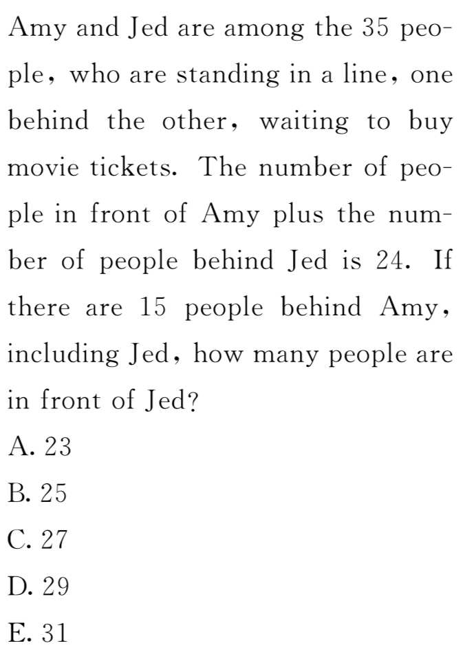
8.
答案：D

Slide 25
9.一共有10天，三个人出席课堂的时间分别是6天，7天，8天，然后有且只有1天三个人同时出席课堂，问有多少天刚好只有两个学生出席课堂。
答案：9天

Slide 26
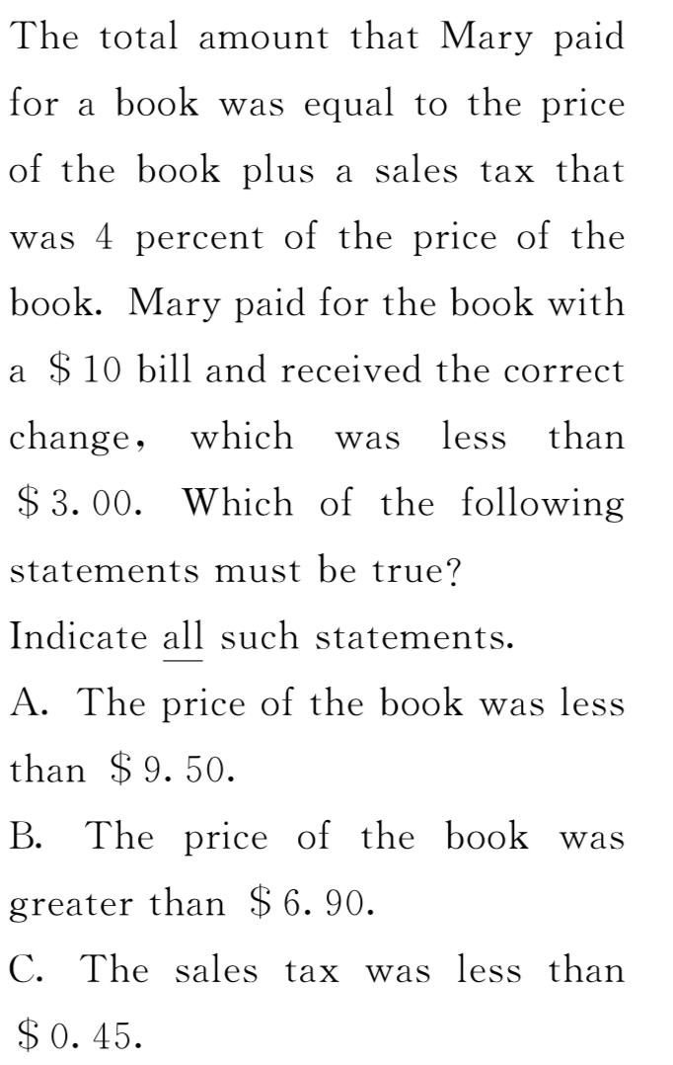
10.
答案：C

Slide 27
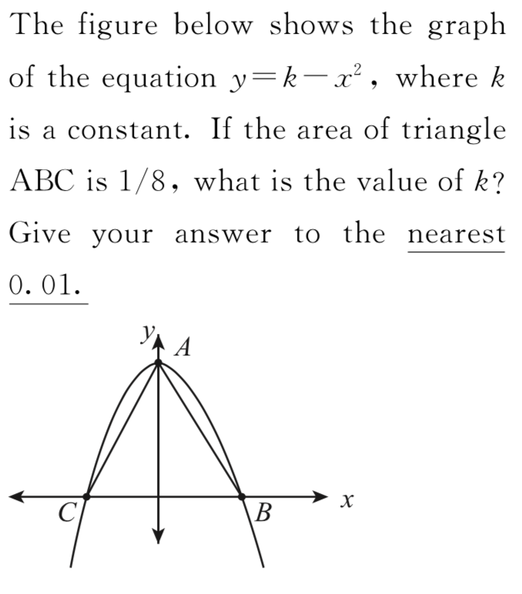
11.
答案：0.25

Slide 28
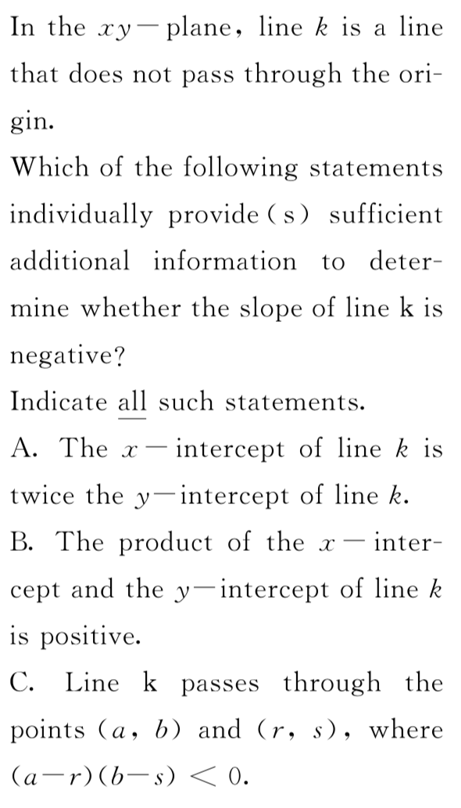
12.
答案：ABC

Slide 29
第三章 几何

Slide 30
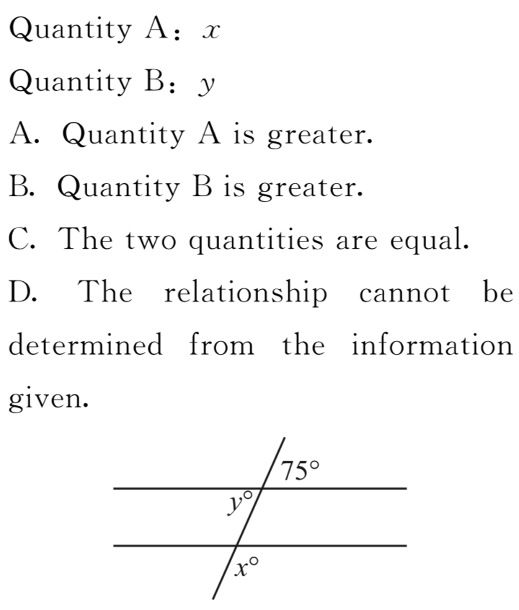
1.
答案：D

Slide 31
2.三角形三边比是3:5:7，问最大角和84°相比
答案：84小

Slide 32
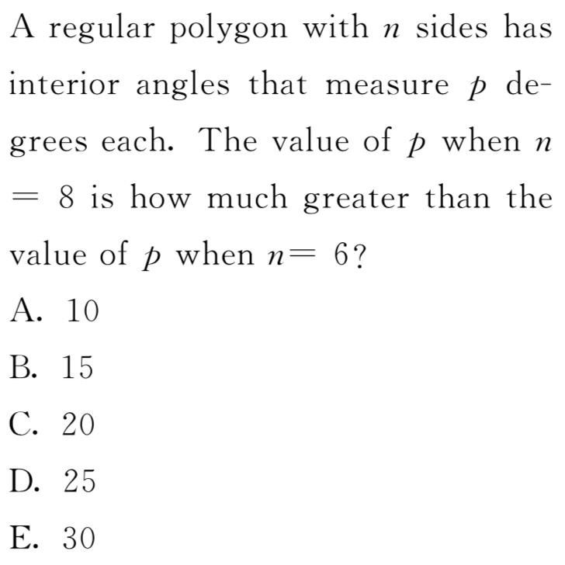
3.
答案：B

Slide 33
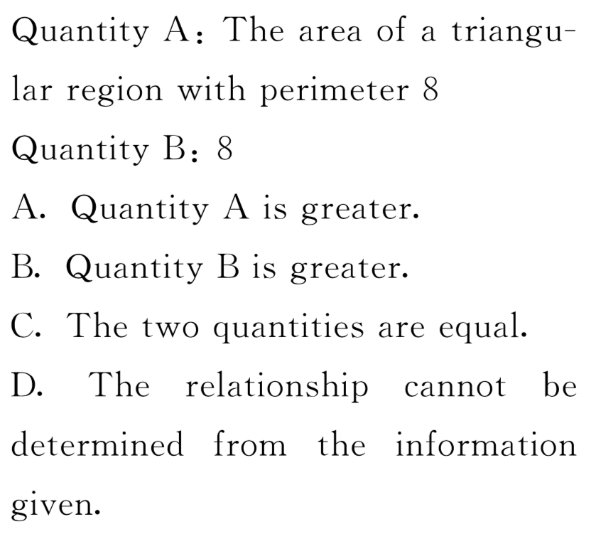
4.
答案：B

Slide 34
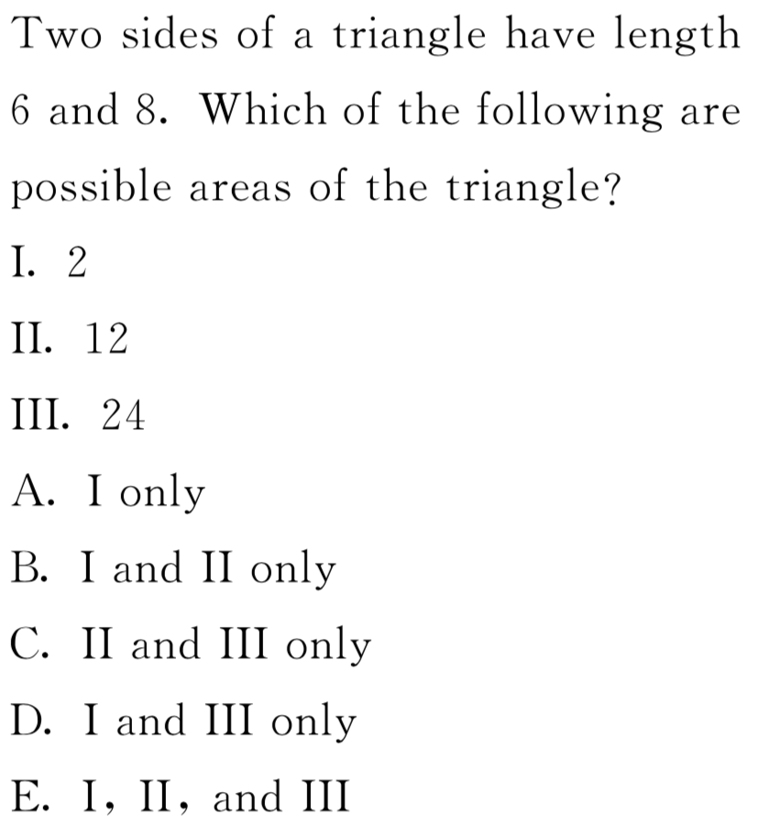
5.
答案：E

Slide 35
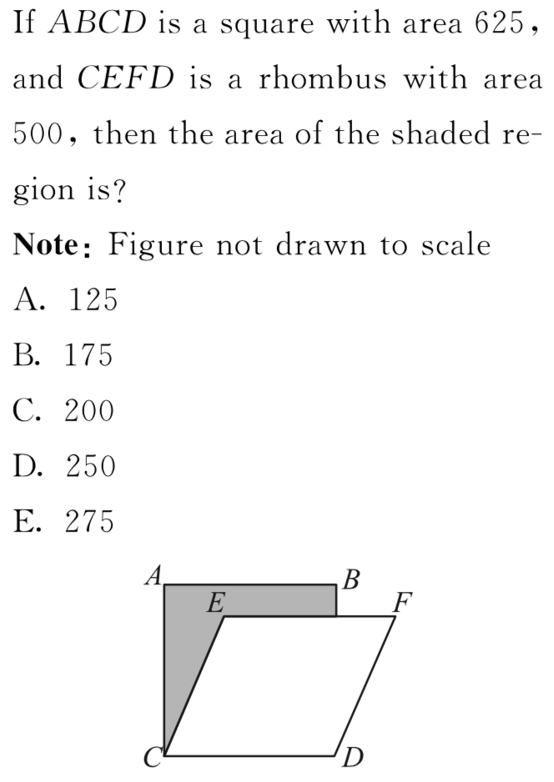
6.
答案：E

Slide 36
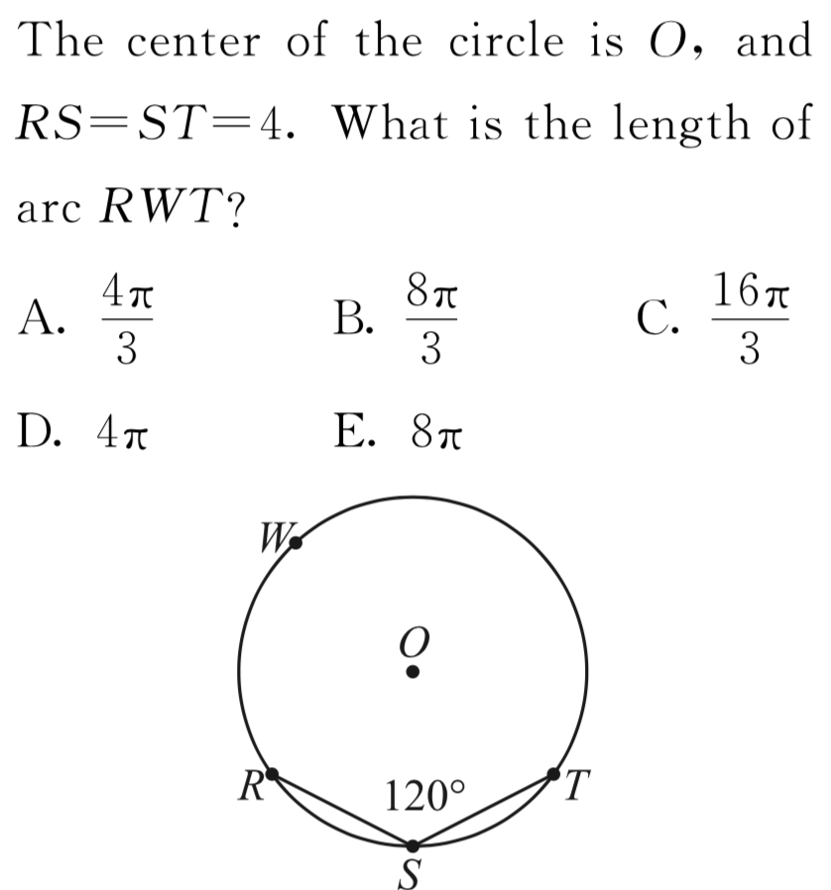
7.
答案：C

Slide 37
8. 1个三角形两边长度分别是3和4，所有的角都小于90度，问第三边长度的取值范围
答案：根号7 到 5

Slide 38
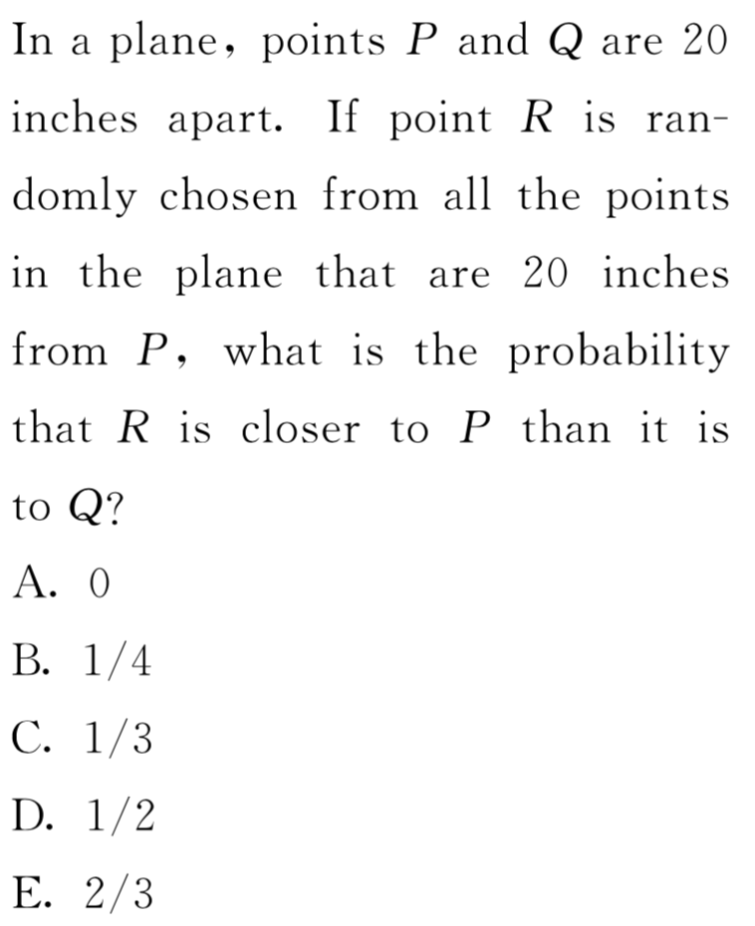
9.
答案：E

Slide 39
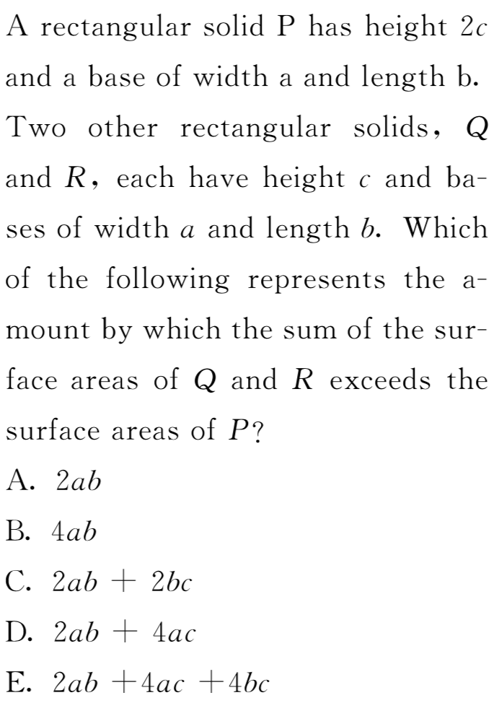
10.
答案：A

Slide 40
第四章 资料分析

Slide 41
1.有5对龙凤胎共10个人，要从这5对龙凤胎里面选4个人，2男2女，且每一对龙凤胎最多只能选1个人，问有多少种选法。
答案：30

Slide 42
2.有AB两组人，A组男生20人，女生40人，B组男生至少7人和一些女生，从两个组各选一个人，选到的两人都是男生的概率小于或等于1/15的情况。问下列说法哪个一定是正确的（不定项选择）
A. the number of people in group B is greater than 34.
B. the number of girls in group B is greater than 32.
C. the number of girl in group B is less than 34.
答案：A

Slide 43
3. Someone needs to import a number of sets of bottles. Each bottle charges $12.04, and it also charges $4.8 for shipping each set (not single bottle but a whole set). The standard deviation of numbers of bottles in each set is 1.5. What is the standard deviation of the prices for each set?
答案：18.06

Slide 44
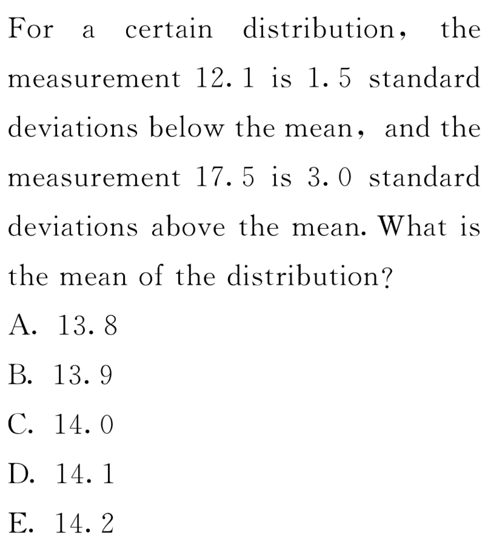
4.
答案：B

Slide 45
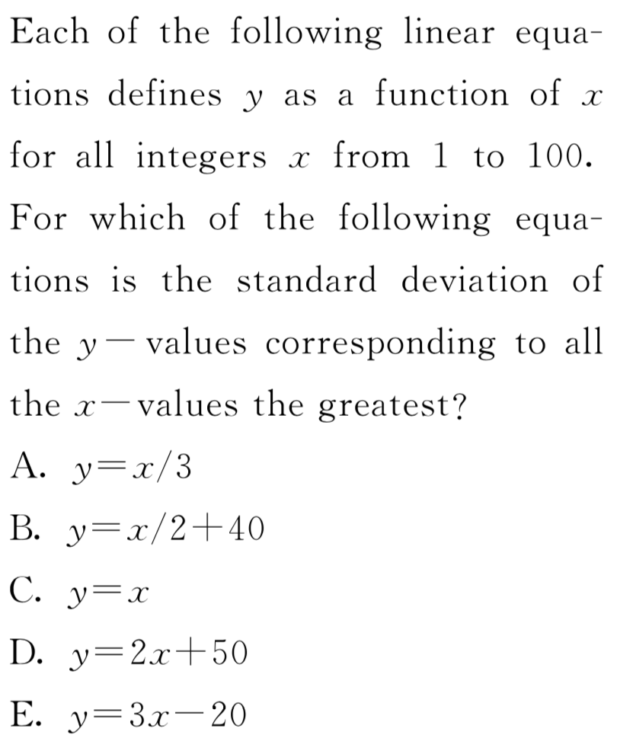
5.
答案：E

Slide 46
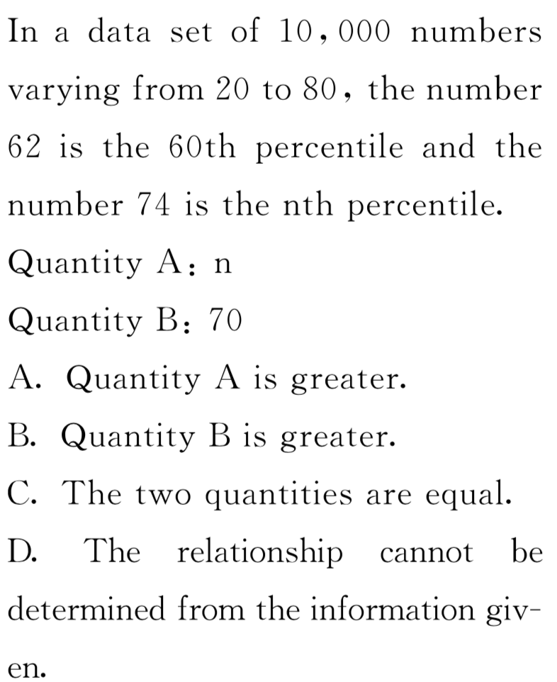
6.
答案：D

Slide 47
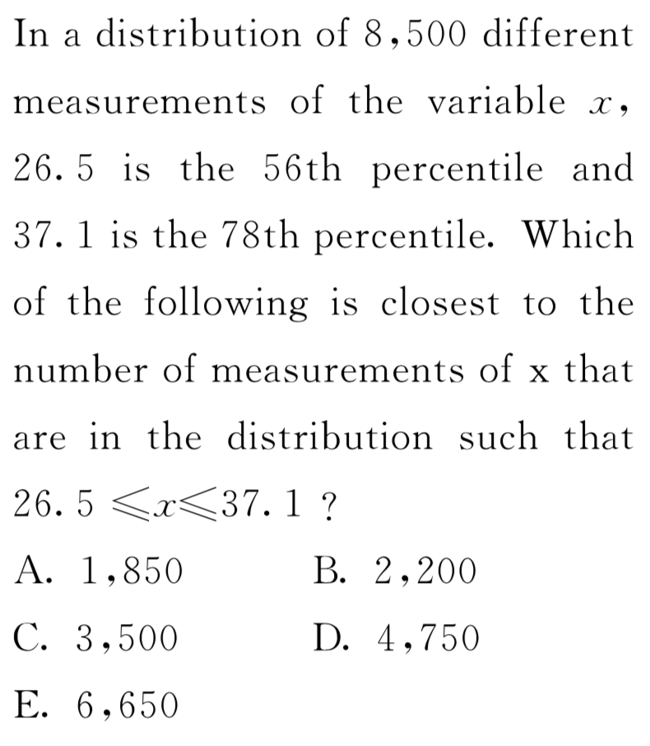
7.
答案：A

Slide 48
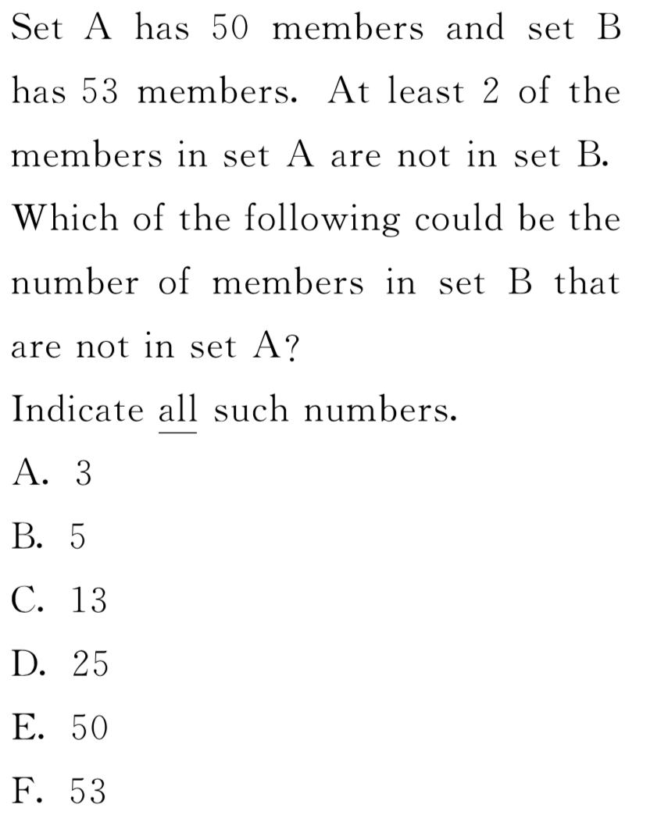
8.
答案：BCDEF

Slide 49
9. 四个人分配到三个房间（三个房间的性质是定的，一个房间是双人间，两个房间是单人间），其中有两个房间只能住一个人，有一个房间可以住两个人，四个人中A和B不能住在一个房间，问一共有多少种房间的分法。
答案：10

Slide 50
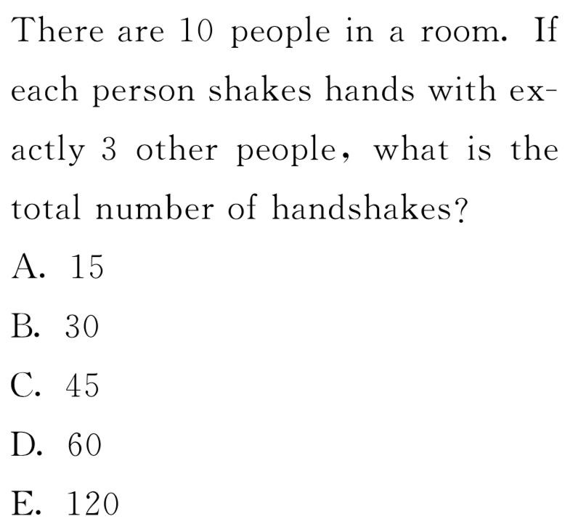
10.
答案：A

Slide 51
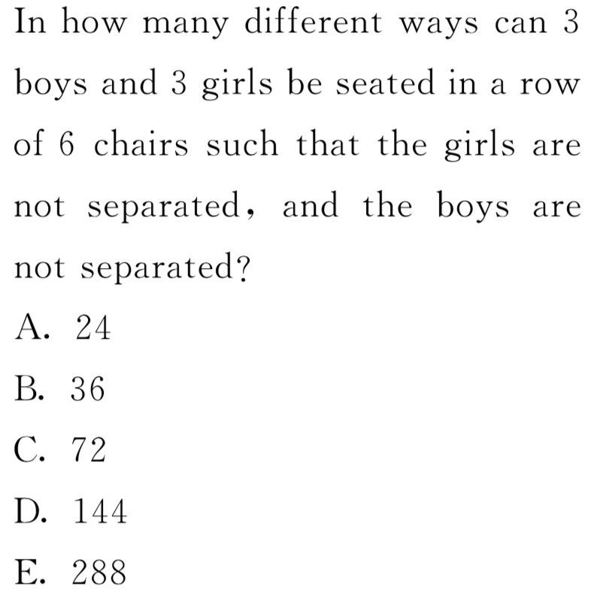
11.
答案：C

Slide 52
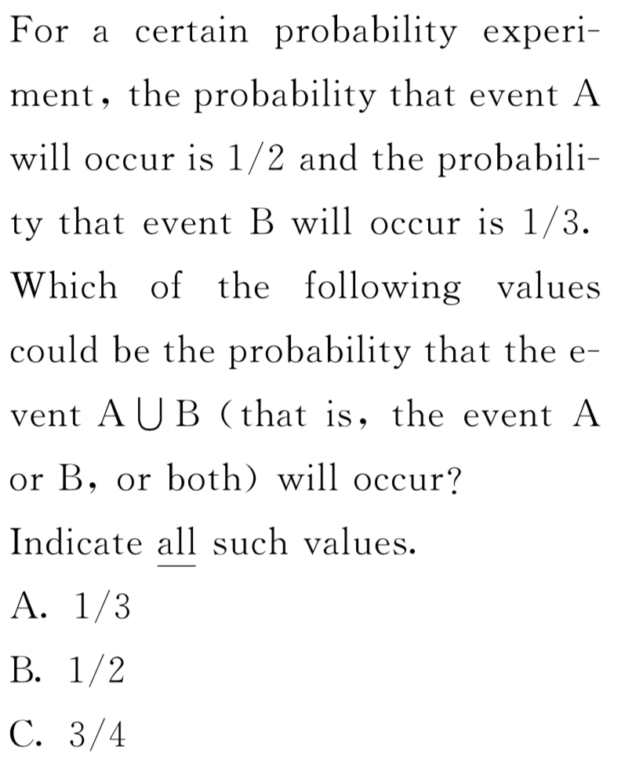
12.
答案：BC

Slide 53
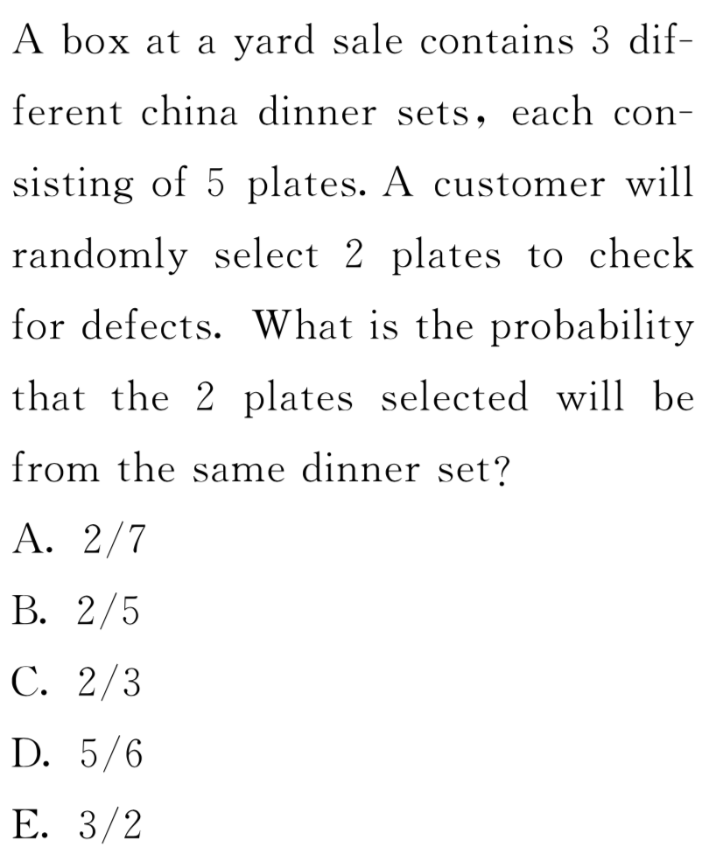
13.
答案：A

Slide 54
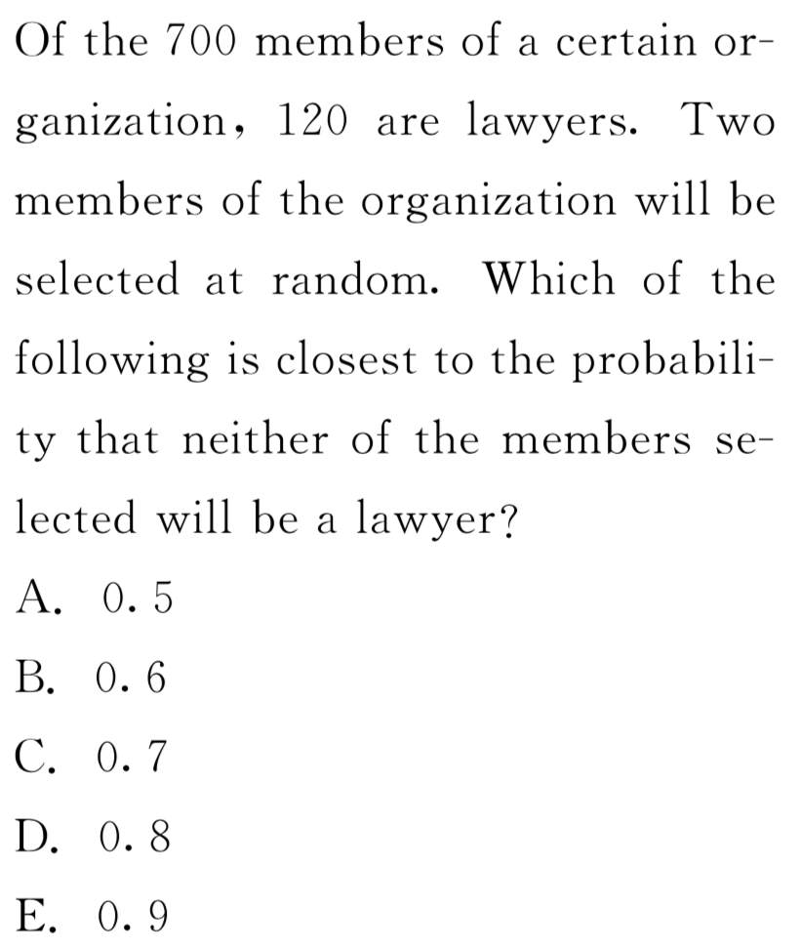
14.
答案：C

Slide 55
15. 一个包里只有数量相等的红球和绿球，没有其他球。一个人先从包里拿一个球，不放回后再拿一个球，问下面那个选项的概率是1/2。（不定项选择题）A. 第一个球是绿球 B. 第二个球是绿球 C. 两次中只有一个球是绿球
答案：AB

Slide 56
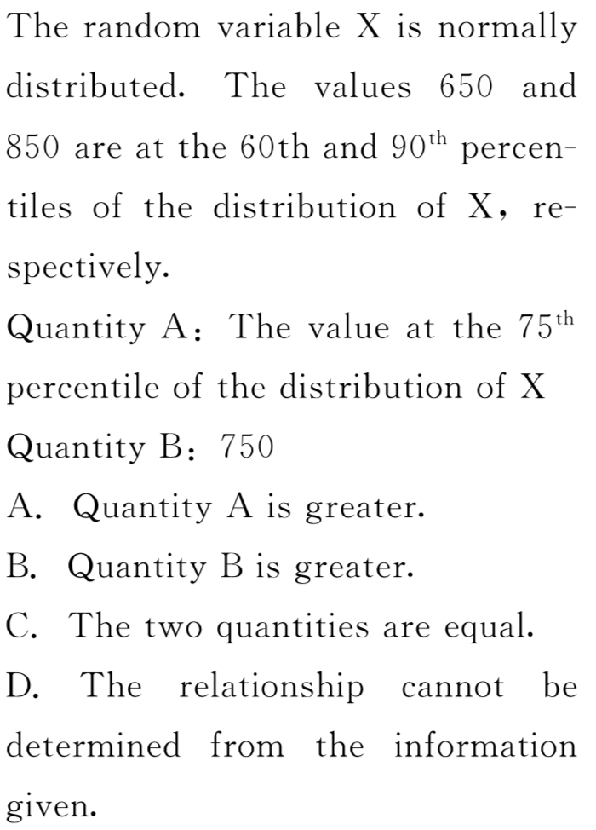
16.
答案：B

